Slide 1
第二章 词法分析(3)
编 译 原 理
中国海洋大学 计算机系 王欣捷
wangxinjie@ouc.edu.cn

Slide 2
上次课回顾
2.3 有限自动机（FA）
2.3.1 不确定的有限自动机（NFA）与FA的转换表（状态转换矩阵）
2.3.2 确定的有限自动机（DFA）
2.4 正规式到NFA的变换（Thompson算法）
2.3.3 NFA到DFA的变换（子集构造算法）
章节编码顺序不对，是为了与课本上统一。实际上2.4应该在2.3.3之前构造，因此讲解的时候更换了顺序。这一点请同学们注意。

Slide 3
上次课回顾
词法分析器最本质的功能之一是识别出一个字符串是否是属于某一记号类别的单词，这其实是语言识别器的功能。
语言的识别器（recognizer）：程序，取串x为输入，当x是语言的句子时，回答“yes”，否则，回答“no”。
有限自动机（finite automata，FA）：通常用转换图表示，其本质是识别器的模型化表示。

Slide 4
上次课回顾
NFA
DFA
有限的状态集合S
输入符号集合∑（输入符号字母表，决不包含ε）
转换函数move : S × (∑∪{ε}) → P(S)（S的幂集）∀s∈S,a∈Σ∪{ε},move(s,a)表示从状态s出发，沿着标记为a的边所能到达的状态集合
状态s₀是唯一开始状态
F ⊆ S是接受状态（终态）集合
有限的状态集合S
输入符号集合∑（输入符号字母表，决不包含ε）
转换函数move : S × ∑ → S。∀s∈S,a∈Σ,move(s,a)表示从状态s出发，沿着标记为a的边所能到达的状态
状态s₀是唯一开始状态
F ⊆ S是接受状态（终态）集合
Notes:
转换函数可以是一个部分函数

Slide 5
上次课回顾
NFA的转换表和状态转换图
DFA的转换表和状态转换图
状态 | 输入符号
 | a | b
0 | {0, 1} | {0}
1 | ∅ | {2}
2 | ∅ | ∅
状态 | 输入符号
 | a | b
0 | 1 | 0
1 | 1 | 2
2 | 1 | 0
2是接受状态
2是接受状态
a
a
开始
a
0
1
开始
0
a
1
b
b
2
b
b
2
a
b
Notes:
转换函数可以是一个部分函数

Slide 6

上次课回顾
正规式到NFA：Thompson算法
(a | b) b*的NFA
1
a
3
ε
ε
ε
开始
ε
b
ε
0
5
6
7
8
ε
ε
2
b
4
ε

Slide 7
本次课内容
2.3 有限自动机
2.3.3 NFA到DFA的变换（子集构造算法）（续）
2.3.4 DFA的化简
补充：非形式描述的语言 ↔ DFA
补充：从DFA构造语言识别器

Slide 8
2.3.3 NFA到DFA的变换（续）
正规式
NFA
DFA
最简DFA
识别器

Slide 9
2.3.3 NFA到DFA的变换（续）
状态 | 输入符号
 | a | b
ε
2
a
3
ε
ε
开始
ε
ε
a
b
0
1
6
7
8
9
ε
ε
4
b
5
(a|b)*ab
ε

Slide 10
2.3.3 NFA到DFA的变换（续）
A = ε-closure(s₀) = {0, 1, 2, 4, 7}
状态 | 输入符号
 | a | b
A
ε
2
a
3
ε
ε
开始
ε
ε
a
b
0
1
6
7
8
9
ε
ε
4
b
5
(a|b)*ab
ε

Slide 11
2.3.3 NFA到DFA的变换（续）
A = {0, 1, 2, 4, 7}
B = ε-closure(move(A,a) )
= ε-closure({3,8})
= {1, 2, 3, 4, 6, 7, 8}
状态 | 输入符号
 | a | b
A | B
ε
2
a
3
ε
ε
开始
ε
ε
a
b
0
1
6
7
8
9
ε
ε
4
b
5
(a|b)*ab
ε

Slide 12
2.3.3 NFA到DFA的变换（续）
A = {0, 1, 2, 4, 7}
B = {1, 2, 3, 4, 6, 7, 8}
状态 | 输入符号
 | a | b
A | B
B
ε
2
a
3
ε
ε
开始
ε
ε
a
b
0
1
6
7
8
9
ε
ε
4
b
5
(a|b)*ab
ε

Slide 13
2.3.3 NFA到DFA的变换（续）
A = {0, 1, 2, 4, 7}
B = {1, 2, 3, 4, 6, 7, 8}
C = ε-closure(move(A,b) )
= ε-closure({5})
= {1, 2, 4, 5, 6, 7}
状态 | 输入符号
 | a | b
A | B | C
B
ε
2
a
3
ε
ε
开始
ε
ε
a
b
0
1
6
7
8
9
ε
ε
4
b
5
(a|b)*ab
ε

Slide 14
2.3.3 NFA到DFA的变换（续）
A = {0, 1, 2, 4, 7}
B = {1, 2, 3, 4, 6, 7, 8}
C = {1, 2, 4, 5, 6, 7}
状态 | 输入符号
 | a | b
A | B | C
B
C
ε
2
a
3
ε
ε
开始
ε
ε
a
b
0
1
6
7
8
9
ε
ε
4
b
5
(a|b)*ab
ε

Slide 15
2.3.3 NFA到DFA的变换（续）
A = {0, 1, 2, 4, 7}
B = {1, 2, 3, 4, 6, 7, 8}
C = {1, 2, 4, 5, 6, 7}
ε-closure(move(B,a) ) = ε-closure({3,8}) = B
状态 | 输入符号
 | a | b
A | B | C
B | B
C
ε
2
a
3
ε
ε
开始
ε
ε
a
b
0
1
6
7
8
9
ε
ε
4
b
5
(a|b)*ab
ε

Slide 16
2.3.3 NFA到DFA的变换（续）
A = {0, 1, 2, 4, 7}
B = {1, 2, 3, 4, 6, 7, 8}
C = {1, 2, 4, 5, 6, 7}
D = ε-closure(move(B,b) ) = ε-closure({5,9})
= {1, 2, 4, 5, 6, 7, 9}
状态 | 输入符号
 | a | b
A | B | C
B | B | D
C
ε
2
a
3
ε
ε
开始
ε
ε
a
b
0
1
6
7
8
9
ε
ε
4
b
5
(a|b)*ab
ε

Slide 17
2.3.3 NFA到DFA的变换（续）
A = {0, 1, 2, 4, 7}
B = {1, 2, 3, 4, 6, 7, 8}
C = {1, 2, 4, 5, 6, 7}
D = {1, 2, 4, 5, 6, 7, 9}
状态 | 输入符号
 | a | b
A | B | C
B | B | D
C
D
ε
2
a
3
ε
ε
开始
ε
ε
a
b
0
1
6
7
8
9
ε
ε
4
b
5
(a|b)*ab
ε

Slide 18
2.3.3 NFA到DFA的变换（续）
A = {0, 1, 2, 4, 7} B = {1, 2, 3, 4, 6, 7, 8}
C = {1, 2, 4, 5, 6, 7} D = {1, 2, 4, 5, 6, 7, 9}
ε-closure(move(C,a) )=B
ε-closure(move(C,b) )=C
状态 | 输入符号
 | a | b
A | B | C
B | B | D
C | B | C
D
ε
2
a
3
ε
ε
开始
ε
ε
a
b
0
1
6
7
8
9
ε
ε
4
b
5
(a|b)*ab
ε

Slide 19
2.3.3 NFA到DFA的变换（续）
A = {0, 1, 2, 4, 7} B = {1, 2, 3, 4, 6, 7, 8}
C = {1, 2, 4, 5, 6, 7} D = {1, 2, 4, 5, 6, 7, 9}
ε-closure(move(D,a) )=B
ε-closure(move(D,b) )=C
状态 | 输入符号
 | a | b
A | B | C
B | B | D
C | B | C
D | B | C
ε
2
a
3
ε
ε
开始
ε
ε
a
b
0
1
6
7
8
9
ε
ε
4
b
5
(a|b)*ab
ε

Slide 20
2.3.3 NFA到DFA的变换（续）
b
状态 | 输入符号
 | a | b
A | B | C
B | B | D
C | B | C
D | B | C
D是接受状态
C
b
a
b
开始
A
a
B
b
D
a
ε
a
2
a
3
ε
ε
开始
ε
ε
a
b
0
1
6
7
8
9
ε
ε
4
b
5
(a|b)*ab
ε

Slide 21
2.3.3 NFA到DFA的变换（续）
子集构造法
不一定得到
最简的DFA
b
C
b
b
b
a
b
开始
a
b
0
1
2
开始
A
a
B
b
D
a
a
ε
a
a
2
a
3
ε
ε
开始
ε
ε
a
b
0
1
6
7
8
9
ε
ε
4
b
5
(a|b)*ab
ε

Slide 22

2.3.3 NFA到DFA的变换（续）
练习：试试用子集构造算法将下面的NFA转换成DFA。
a
开始
ε,b
ε
0
1
2
a
A=ε-closure(s₀)={0,1,2}
ε-closure(move(A,a))=A
B=ε-closure(move(A,b))={1,2}
ε-closure(move(B,a))=A
ε-closure(move(B,b))=∅
新增死状态C，使
ε-closure(move(A,a))=C
状态 | 输入符号
 | a | b
A | A | B
B | A | C
C | C | C
a
开始
b
A
B
a
a,b
C
b
A,B是接受状态

Slide 23
2.3.4 DFA的化简
正规式
NFA
DFA
最简DFA
识别器

Slide 24
2.3.4 DFA的化简
理论上，每个正规集都可以由一个状态数最少的DFA识别，若不计同构，则这个DFA是唯一的。
如果两个自动机只有状态的名字不同，其他都相同，则我们说这两个自动机同构（the same up to state names）

Slide 25
2.3.4 DFA的化简
本小节讨论如何最小化DFA的状态数，本方法基于转换函数是全函数（定义域中的任何值都恰好映射到值域中的某一对应值）的情况。
如果转换函数并非全函数，可以引入死状态（“dead” state）变换成全函数。
Notes:
Hopcroft算法

Slide 26
2.3.4 DFA的化简
死状态：对所有输入符号都转换到该状态本身。
左图无须加死状态，右图加入死状态E。
b
a, b
b
C
C
E
b
a
b
b
a
b
开始
a
b
开始
a
b
A
B
D
A
B
D
a
a
a
a

Slide 27
2.3.4 DFA的化简
串w可区别状态s和t：对该DFA，从s出发，输入w，最终停留在某个接受状态；而从t出发，输入w，最终停留在非接受状态，或者反过来。
不可区别的状态（即等价的状态）：找不到任何串来区别两个状态。
A和B是可区别的状态
（由串b区别）
A和C是不可区别的状态
b
C
b
a
b
开始
a
b
由于从两个不可区别的状态开始，他们接受的串都是相同的，因此两状态可以合并。
A
B
D
a
a

Slide 28
2.3.4 DFA的化简
极小化DFA状态数算法思路：
把DFA状态分成一些不相交的子集，子集内的状态不可区别，不同子集的状态可区别。每个子集合并成一个状态。
初始，划分成两个子集：接受状态子集和非接受状态子集（两者可由空串区别）。
检查每个子集，若还可划分，则继续划分子集。直到没有任何一个子集可划分为止。

Slide 29
2.3.4 DFA的化简
极小化DFA状态数算法：
输入：DFA M= (S, Σ, move, s₀, F)
输出：DFA M′, 它与M接受同样语言，且状态数最小。
方法：
(1) 初始划分Π={F，S-F}
(2) 用下面过程对Π构造新的划分Π_{new}

Slide 30
2.3.4 DFA的化简
极小化DFA状态数算法：
方法：
(2) 用下面过程对Π构造新的划分Π_{new}
for (Π中的每个子集G)
{
把G划分成若干子集：若要G的两个状态s和t在同一子集中，当且仅当对任意输入符号a，s和t的a转换是到Π的同一子集中。
在Π_{new}中，用G的划分代替G。
}
Notes:
Π是希腊字母/pai/，即圆周率pi的大写符号。

Slide 31
2.3.4 DFA的化简
极小化DFA状态数算法：
方法：
(3)如果Π_{new} =Π，则令Π_{final}= Π，执行(4)；否则，令Π =Π _{new}，执行(2)。
(4)在Π_{final}的每个状态子集中选一个状态代表它，这些状态就是最简DFA M′的状态。相应要修改状态转换表。包含s₀的状态子集的代表是M′的开始状态，原先属于F集合的代表是M′的接受状态。
(5)去掉M′中的死状态和不可及的状态。

Slide 32
2.3.4 DFA的化简
每次确定的划分，集合之间都是可区分的。
方法：
1. {A, B, C}, {D}
move({A, B, C}, a) = {B}
move({A, B, C}, b) = {C, D}，
其中move({A, C}, b) = {C}
move({B}, b) = {D}
2. {A, C}, {B}, {D}
move({A, C}, a) = {B}
move({A, C}, b) = {C}
b
C
b
a
b
开始
a
b
A
B
D
a
a

Slide 33
2.3.4 DFA的化简
将A作为{A,C}的代表，则转换表为：
b
b
状态 | 输入符号
 | a | b
A | B | A
B | B | D
D | B | A
开始
a
b
A
B
D
a
a
b
C
b
a
b
开始
a
b
A
B
D
a
a

Slide 34
2.3.4 DFA的化简
练习：将下面的DFA状态数最小化，S₀是开始状态
 | a | b
S₀ | S₅ | S₂
S₁ | S₆ | S₂
S₂ | S₀ | S₄
S₃ | S₃ | S₅
S₄ | S₆ | S₂
S₅ | S₃ | S₀
S₆ | S₃ | S₁
答案：{S0,S1},{S2},{S3},{S4},{S5,S6}
需要画出转换表或转换图，这里就不画了
S4,S5,S6是接受状态
Notes:
S0是开始状态，S4,S5,S6是接受状态。
解：初始划分：{S0,S1,S2,S3},{S4,S5,S6}
1、对于{S0,S1,S2,S3}，划分为{S0,S1},{S2,S3}，因为：
move({S0,S1},a)={S5,S6}, move({S0,S1},b)={S2}
move({S2,S3},a)={S0,S3}, move({S2,S3},b)={S4,S5}
对于{S4,S5,S6}，划分为{S4},{S5,S6}，因为：
move({S4},a)={S6}, move({S4},b)={S2}
move({S5,S6},a)={S3}, move({S5,S6},b)={S0,S1}
得到新划分：{S0,S1},{S2,S3},{S4},{S5,S6}
2、对于{S2,S3}，划分为{S2},{S3}，因为：
move({S2},a)={S0}, move({S2},b)={S4}
move({S3},a)={ S3}, move({S3},b)={S5}
得到新划分：{S0,S1},{S2},{S3},{S4},{S5,S6}
3、完成划分。
结果为：{S0,S1},{S2},{S3},{S4},{S5,S6}

Slide 35
补充：非形式描述的语言 ↔ DFA
本章到目前为止，我们学习了下面的构造技巧或者算法：
非形式描述的语言 ↔ 正规式
正规式 → NFA
非形式描述的语言 ↔ NFA
NFA → DFA
还有一些场合，通常采用直接构造法，即根据语言描述，手工构造DFA
非形式描述的语言 ↔ DFA

Slide 36
补充：非形式描述的语言 ↔ DFA
练习1：叙述下面正规式描述的语言，并画出接受该语言的最简DFA的状态转换图。(1|01)* 0*
状态转换图：
1
0
1
.
start
0
0
1
2
3
刚读过的不是0
连续读过一个0
连续读过不少于两个0
Notes:
可以使用Thompson算法生成NFA，再用子集构造法得到DFA，然后化简。
虽然这种方式便于利用计算机实现，但是手工构造时会因为引入更多的epsilon字符而变得复杂。
因此，手工构造时，可以采用直接法，即我们尝试去理解这个正规式的含义，比如本题，从(1|01)* 可以看出，任何1的前面不可能有多于一个0，即不可能出现001这种状况，但是最后一个1后面可以有任意多个0。所以本题正规式的含义是“不包含001子串的由0和1构成的串(包括空串)”。
根据这个含义，我们给出三个状态，分别代表“刚读过的字符不是0”、“读了一个0”、“读了2个0”。然后分别给每个状态写出状态转换边。
在读了2个0的情况下，就不能再读1了，否则就违背了含义。

Slide 37
补充：非形式描述的语言 ↔ DFA
练习2：构造一个DFA，它识别Σ ={0,1}上能被5整除的二进制数
思路：
一共多少状态？（模5余0，1，2，3，4）哪是开始状态？哪是接受状态？
各状态之间如何转换？二进制数后面加0则变为原来的2倍，后面加1则变为原来的2倍加1，余数也一样。

Slide 38
补充：非形式描述的语言 ↔ DFA
0
0
1
0
1
0
0
1
2
3
4
开始
1
1
1
0
1010₂=10₁₀
111₂=7₁₀

Slide 39
补充：非形式描述的语言 ↔ DFA
练习3： 构造DFA，接受 0和1的个数都是偶数的0,1组成的字符串
1
开始
0
1
1
偶0偶1
偶0奇1
0
0
0
0
1
奇0偶1
2
3
奇0奇1
1

Slide 40
补充：从DFA构造语言识别器
正规式
NFA
DFA
最简DFA
识别器

Slide 41
补充：从DFA构造语言识别器
算法：从DFA构造语言识别器
输入：串x，由eof结尾。一个DFA D，开始状态为s₀，接受状态集合是F
输出：如果D接受x，回答“yes”，否则回答“no”

Slide 42
补充：从DFA构造语言识别器
move(s,c)：返回状态s在面临输入c时转换到的状态
nextChar()：返回输入串x中的下一个字符
s=s₀;
c=nextChar();
while(c!=eof) {
if (move(s,c)未定义)
return “no”;
else s=move(s,c);
c=nextChar();
}
if (s∈F)
return “yes”;
else return “no”;

Slide 43
补充：从DFA构造语言识别器
move(s,c)可以通过查状态转换表获得，状态转换表是DFA在计算机内部的一种表示方式：
状态 | 输入符号
 | a | b
A | B | A
B | B | D
D | B | A

Slide 44
本节小结
2.3 有限自动机
2.3.4 DFA的化简
补充：非形式描述的语言 ↔ DFA
补充：从DFA构造语言识别器
2.5 词法分析器的实现
手工实现
自动生成
Lex的使用介绍

Slide 45
本章定义
词法分析器的功能
记号、模式、单词
字母表、串、语言、句子
正规式、正规定义、状态转换图
语言识别器、NFA、DFA

Slide 46
本章线索
词法分析器的功能，它与语法分析器的关系
词法分析器的内部表示的相关概念：token
词法错误处理
语言和串的相关概念和运算
正规式和正规定义
状态转换图
NFA和DFA
正规式→识别器
词法分析器生成工具：Lex（自学）

Slide 47
本章要点
词法分析器的作用和接口，词法分析器的手工实现和自动生成。
掌握下面涉及的一些概念，它们之间转换的技巧、方法或算法
非形式描述的语言 ↔ 正规式
正规式 → NFA
非形式描述的语言 ↔ NFA
NFA → DFA
DFA → 最简DFA
非形式描述的语言 ↔ DFA（或最简DFA）

Slide 48
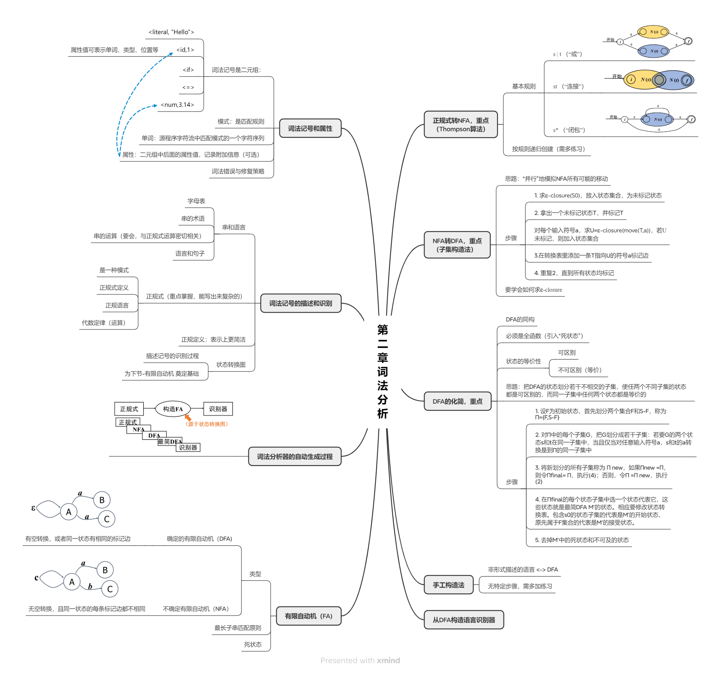
本章小结

Slide 49
本章作业
P38/2.3
P38/2.7(c)
P39/2.8(只做2.7(c)对应的NFA)
P39/2.10
P39/2.11前两个

Slide 50
思考题：猎人过河
猎人带羊、狼、菜过河，小船仅能装载猎人和另外一样物品。狼、羊不能单独待在一起，羊、菜也不能单独待在一起。用状态转换图描述猎人的摆渡方案，并找出安全的方案来。

